Slide 1
基于Hadoop的遗传算法在TSP中的研究
2016年12月
答辩人：曹立禄
导 师 ：薛大伸教授

Slide 2
内容安排
研究背景
研究思路
研究内容
研究总结

Slide 3
研究背景
Hadoop大数据平台技术的广泛应用
遗传算法研究在生产生活中的地位越来越重要
经典求解算法慢慢的已经发展成为大数据的处理问题

Slide 4
研究思路
具体研究思路如下
针对目前存在的问题提出了自己的基于Hadoop的混合并行遗传算法。
研究背景调查。
相关理论学习，主要包括Hadoop大数据平台和遗传算法的研究学习。
通过实际问题即TSP问题进行所提出的算法框架验证。

Slide 5
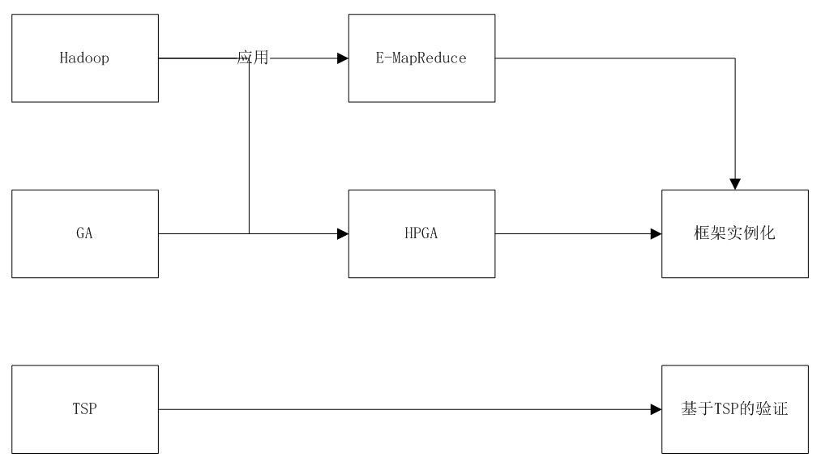
研究思路

Slide 6
研究内容
Hadoop大数据平台技术的广泛应用
遗传算法研究在生产生活中的地位越来越重要
经典求解算法慢慢的已经发展成为大数据的处理问题

Slide 7
Hadoop大数据平台
Hadoop大数据平台生态圈
文件存储系统hdfs
并行分析框架MapReduce
资源调度框架yarn

Slide 8
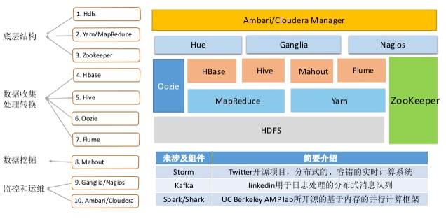
Hadoop大数据平台

Slide 9
E-MapReduce平台
基于阿里云云服务器ECS
易用性、深度整合
低价、安全
用户可以根据自己或数据源所处的地理位置申请对应位置的集群资源

Slide 10
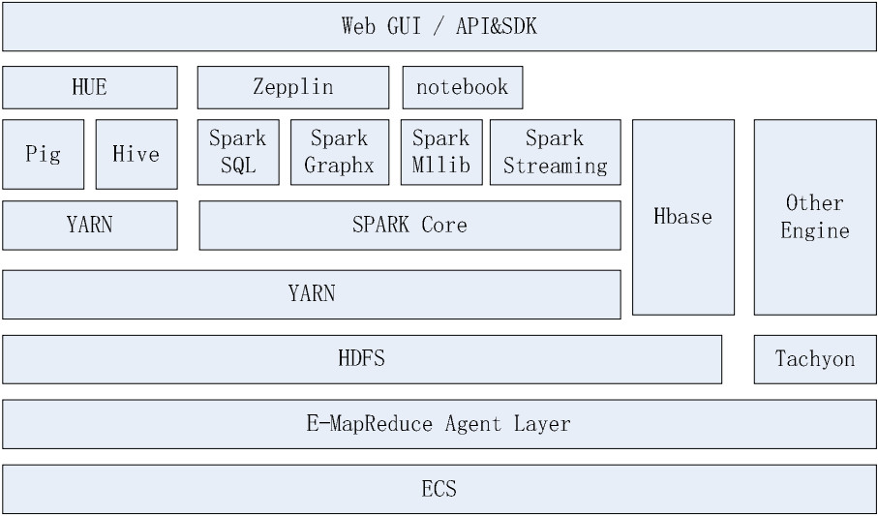
E-MapReduce平台

Slide 11
遗传算法的天然并行性
个体适应度计算的并行性
整个群体中个体适应度评价的并行性
子代群体产生过程的并行性
基于群体分组的并行性
-- 大连海事大学

Slide 12




传统并行遗传算法模型
全局PGA模型
细粒度PGA模型
粗粒度PGA模型
混合PGA模型

Slide 13


传统方案的不足
没有足够的灵活性和扩展性：
传统的遗传算法解决方案在整个算法的灵活性以及扩展性上没有达到有效的统一，也就是说，传统的算法没有既能兼顾效率又能具有足够的灵活性。
所以，需要一种灵活性和效率兼顾的解决方案。
对初始群体过大的群体力不从心：
传统的并行遗传算法虽然在很多方面已经具备很好的并行性，但是当面临初始种群过多的情况下往往不能有效的进行初始数据的整理和清晰。
所以，与大数据处理平台的整合成为当前需求。

Slide 14


解决方案的提出
高效
灵活

Slide 15
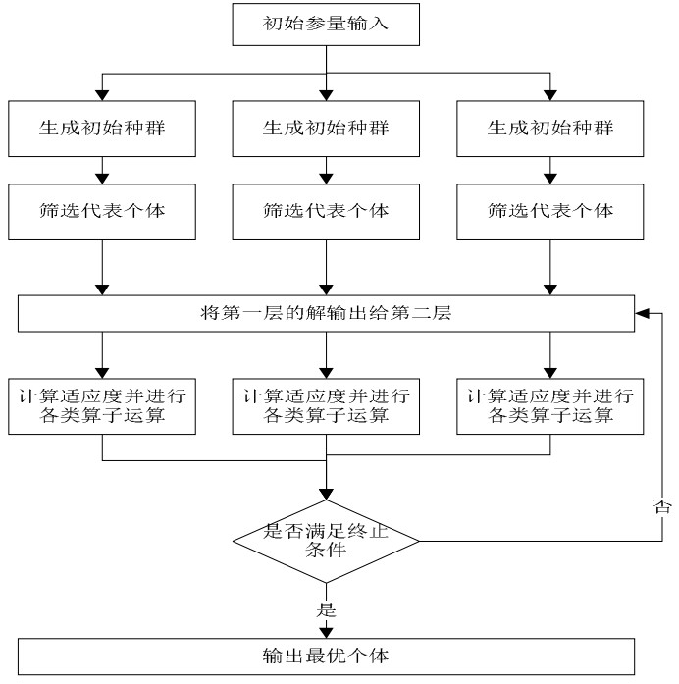
HPGA模型（总体模型）

Slide 16
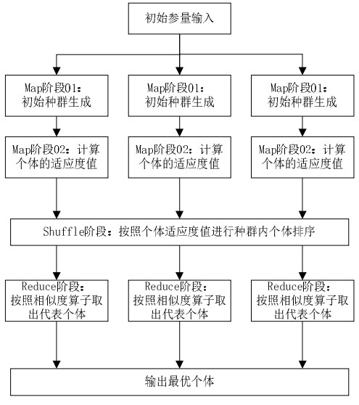
HPGA模型（第一层模型）

Slide 17
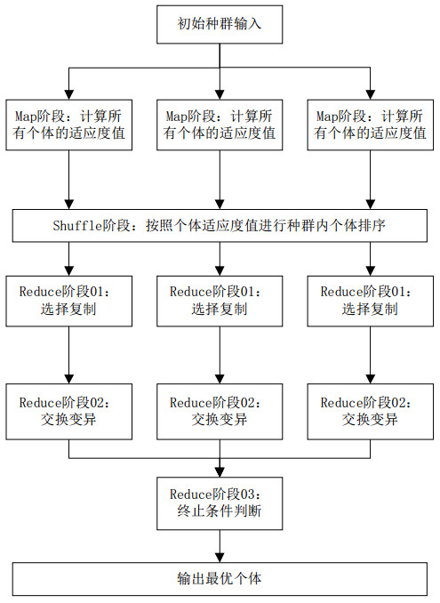
HPGA模型（第二层模型）

Slide 18
HPGA模型的优越性
保留了全局搜索能力
充分利用了Hadoop大数据平台的优势
充分发挥了遗传算法的扩展性
提高了具体问题求解的灵活性

Slide 19
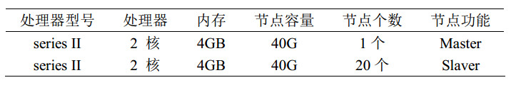
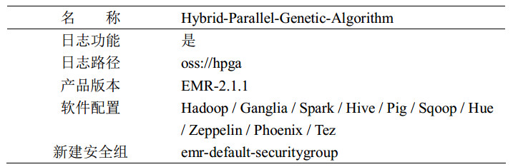
HPGA实验环境

Slide 20
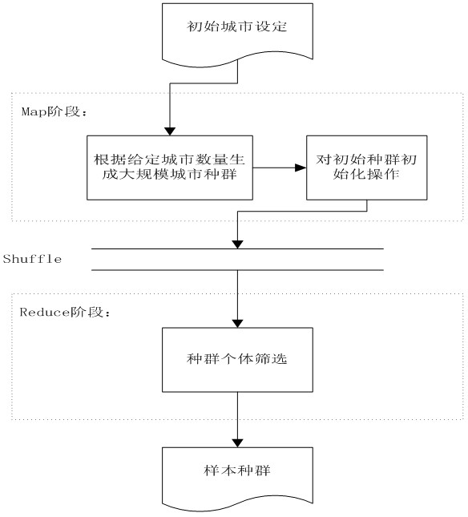
HPGA测试与分析（第一层）

Slide 21
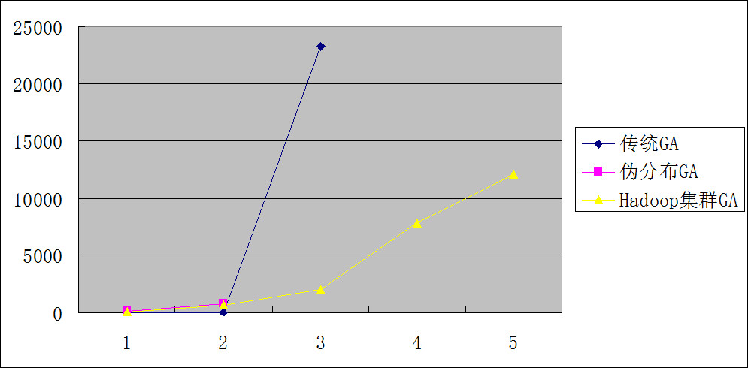
HPGA测试与分析（第一层）

Slide 22
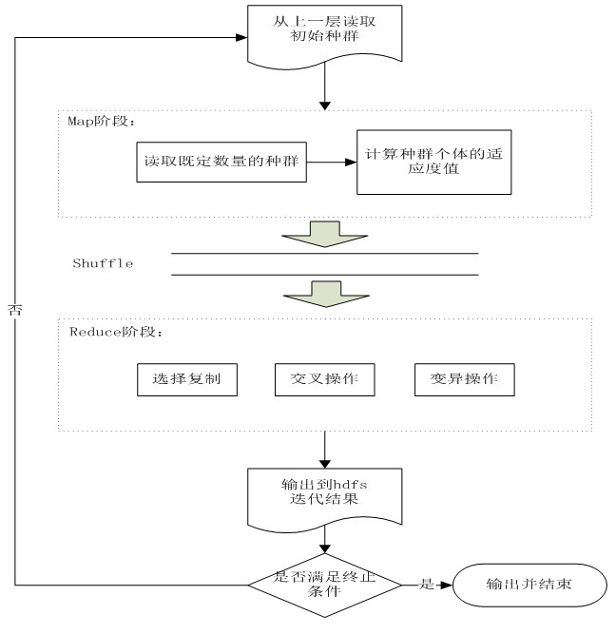
HPGA测试与分析（第二层）

Slide 23
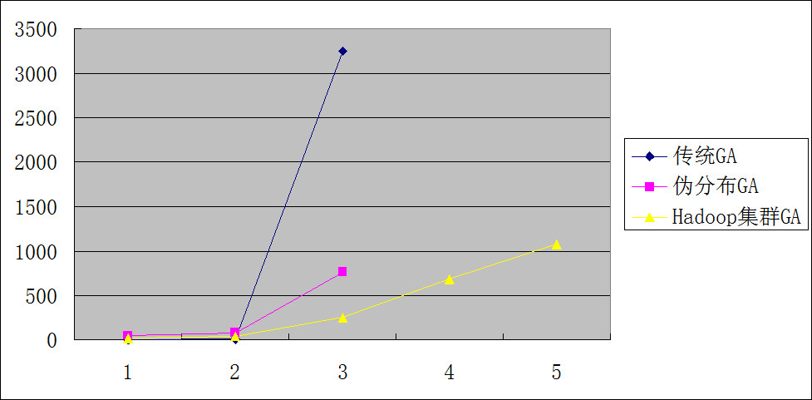
HPGA测试与分析（第二层）

Slide 24
总结
快
准
活
算法运行时间比原有算法少
计算结果精度比原有算法高
算法灵活性比原有算法灵活

Slide 25
致谢
感谢老师们的指导

